Slide 1
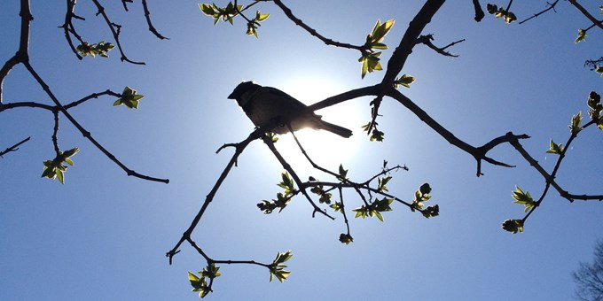
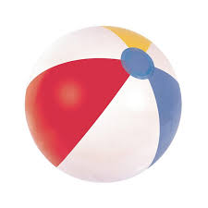
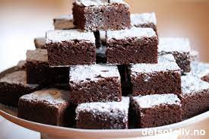
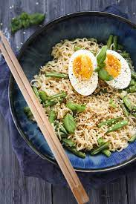
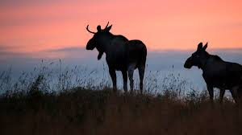
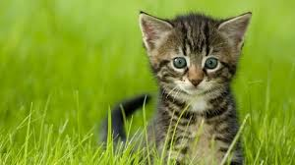
Fordeling av goder Jorda vi bor på
Mars 2024
Mål og fokus for denne uken:
Holde armer og ben for seg selv
Være ute hele utetiden
AKS ROSENHOLM 4.TRINN UKEPLAN UKE 11 TLF 4. KLASSE: 468 58 042
Vi ønsker at alle beskjeder fra foreldre blir gitt på sms og ikke telefon da vi ønsker å unngå telefonsamtaler når vi er sammen med barna. Aller helst vil vi ha faste avtaler. Beskjed om fast hjemsendingsavtale kan gis på AKS-telefon, skolemelding eller epost til baseleder Sms må sendes før 1300 eller etter 1600. Sms'er som sendes etter 1300 vil ikke bli lest før 1600. Vi tar heller ikke telefonsamtaler i dette tidsrommet
Mandag 11.03 kl.1335-1700 | Tirsdag 12.03 1405-1700 | Onsdag 13.03 1335-1700 | Torsdag 14.03 1335-1700 | Fredag 15.03 1330-1700
Knekkebrød med pålegg + frukt 4a: Spising i klassehus 4b: Spising i klassehus | Knekkebrød med pålegg + frukt 4a: Spising i klassehus 4b: Spising i klassehus | Brød med pålegg + frukt 4a: Spising i klassehus 4b: Spising i klassehus | Knekkebrød med pålegg + frukt 4a: Spising i klassehus 4b: Spising i klassehus | Brød med pålegg + frukt 4a: Spising i klassehus 4b: Spising i klassehus
Aktivitetstid 15-1600: Gymsal action Samarbeidsleker Frilek MUSIKKLEK med Ellen 14.15-1500 Sanglek Kor Påmeldte elever: Tiril, Hanifa og Inaaya | Aktivitetstid 15-1600: Utetid Frie og styrte leker i skolegården Innetid 30 minutter iPad Minecraft Mattespill | Aktivitetstid 15-1600: Utedag Frie og styrte leker i skolegården 4.klassebedriften Kaker for salg! | Aktivitetstid 15-1600: Matterommet Villkatten Begrepslæring Byggeleker | Aktivitetstid 15-1600: Lek på musikkrommet med Tara Stol-leken Just Dance Brettspill Grønnsakslab med Luciana Nysgjerrige nudler Gruppe 2: Lukas, Ismail, Muhafiz, Medin og Joseph AKS ØNSKER ALLE STORE OG SMÅ EN RIKTIG GOD ELG!
Inne og ute aktivitet (aks-bygget) Kl.16.30-17.00 | Inne og ute aktivitet (aks-bygget) Kl.16.30-17.00 | Inne og ute aktivitet (aks-bygget) Kl.16.30-17.00 | Inne og ute aktivitet (aks-bygget) Kl.16.30-17.00 | Inne og ute aktivitet (aks-bygget) Kl.16.30-17.00

